Slide 1
Урок на тему: Приращение аргумента, приращение функции.
Презентацию подготовила учитель математики Сазыкина И.П.

Slide 2
Что будем изучать:
Определение приращения аргумента, приращения функции.

Slide 3
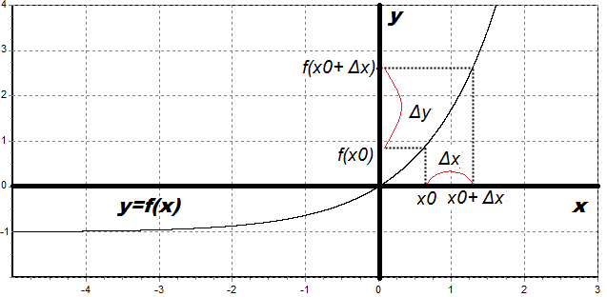

Slide 4
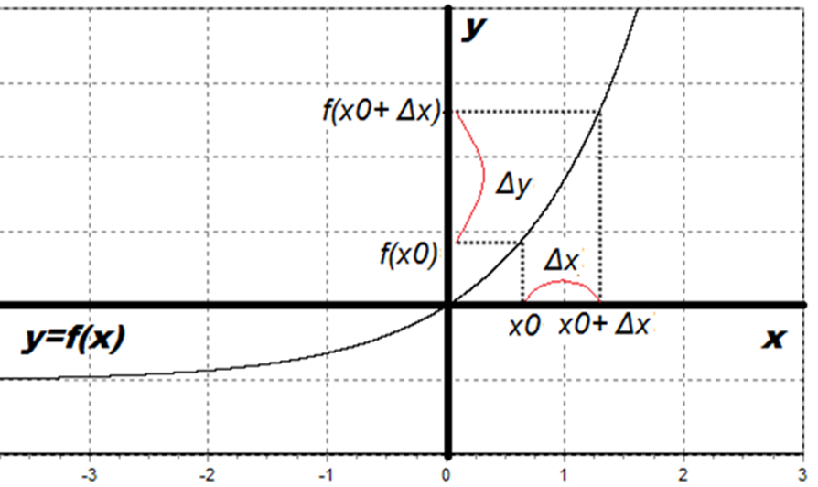
Пусть х произвольная точка, лежащая в окрестности фиксированной точки хо рассмотрим прирост точки . Разность х-x0 называется приращением независимой переменной (или приращение аргумента) обозначают как Δx, читается как дельта x.
Из нашего определения следует:
x-x0= Δx => x= Δx+x0

Slide 5
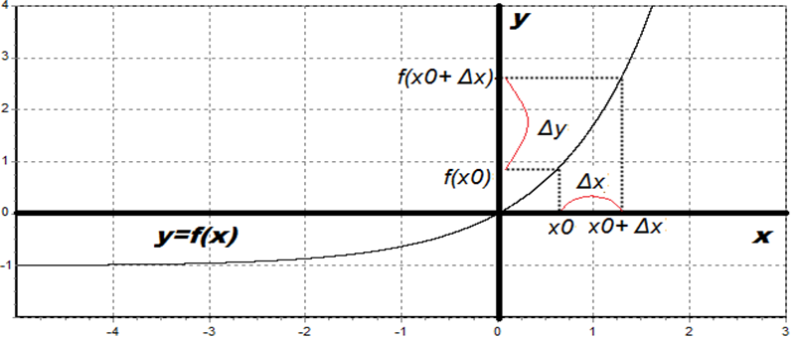
Пусть функция y=f(x) определена в точках x0 и x, разность f(x)-f(x0)= Δу – будим называть приращением функции.
Δ f(x) = f(x0+ Δx)
f(x)-f(x0)= Δy тогда получаем важное равенство: Δy=f(x0+ Δx)-f(x0)

Slide 6
Приращение функции может быть как положительным, так и отрицательным. Давайте рассмотрим пример:
Найти приращение функции y=$x^{3}$ при переходе от x0=2 к точке:
а) x=2,1 б) x=1,9
Решение: Обозначим f(x)=$x^{3}$
Воспользуемся формулой Δy=f(x0+ Δx)-f(x0), тогда нам надо найти значение f(2,1)
f(2,1)=${2,1}^{3}$=9,261
Δy= f(2,1)- f(2)= 9,261-8=1,261Имеем: f(2)=$2^{3}$=8

Slide 7
Задачи для самостоятельного решения:
а) Найти приращение функции y=$x^{4}$ при переходе от x0=3 к точке:
а) x=3,2 б) x=2,8
б) Для функции y=3x+5 найти приращение функции при переходе от фиксированной точки x к x+ Δx
в) Для функции y=$x^{2}$ найти приращение функции при переходе от фиксированной точки x к x+ Δx
г) Для функции y=${2x}^{3}+1$ найти приращение функции при переходе от фиксированной точки x к x+ Δx

